Slide 1
Tema: Analiza şi modelarea sistemului lansatorul jocului Liga Legendelor
Autor: Heghea Nicolae
Sudentul gr. TI-173

Slide 2
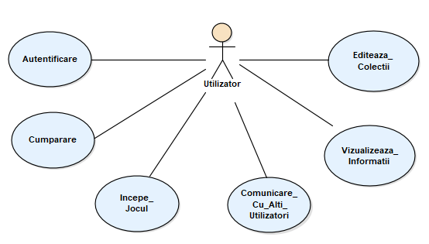
Funcționalul general

Slide 3
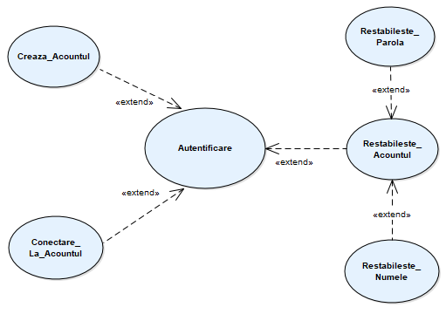
Operațiile de creare acount, autentificare și restabilire acount

Slide 4
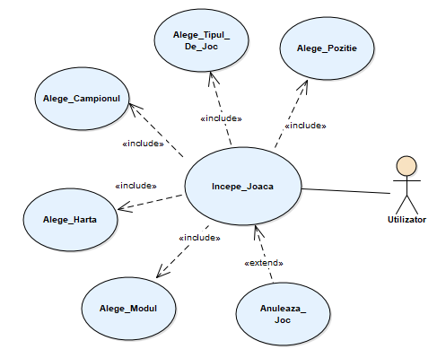
Operațiile de începere a jocului

Slide 5
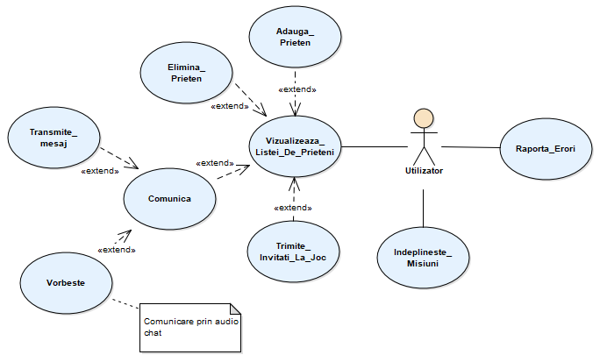
Funcționalul de Socializare

Slide 6
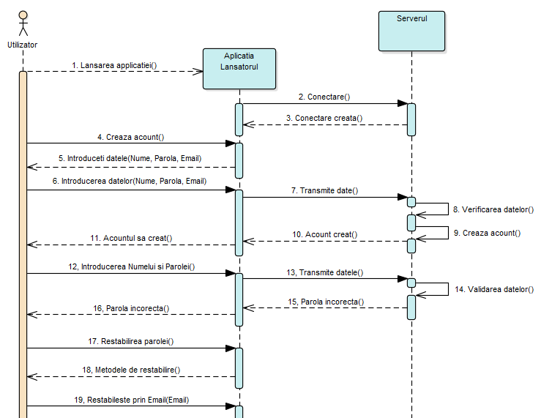
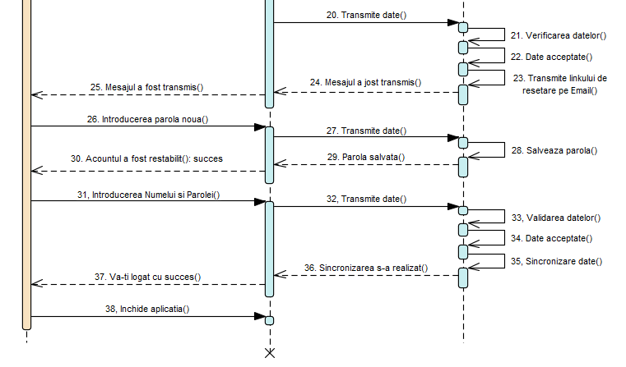
Pașii de creare acount, autentificare și restabilire acount

Slide 7
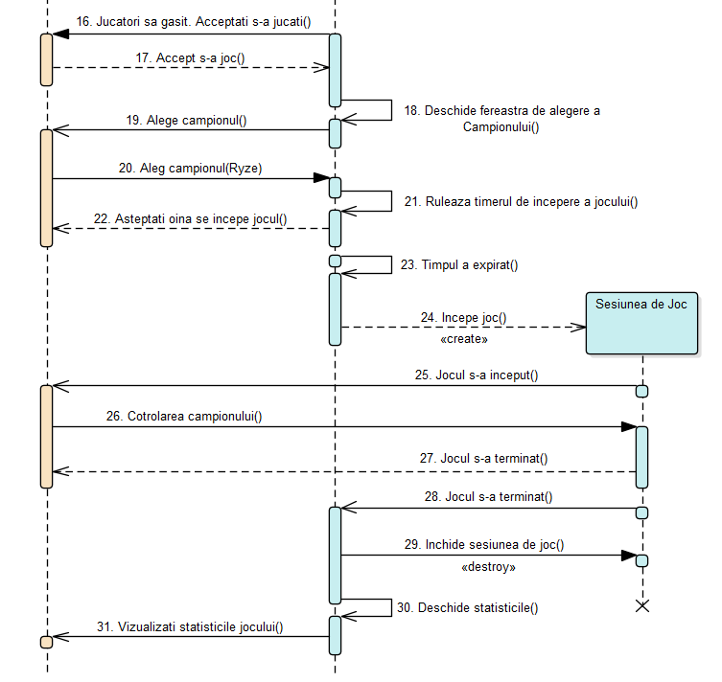
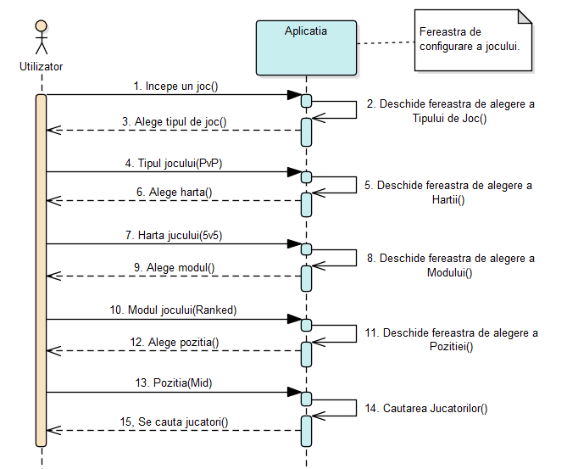
Pașii de începere a unui joc

Slide 8
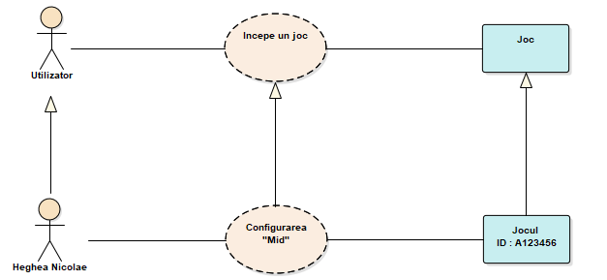
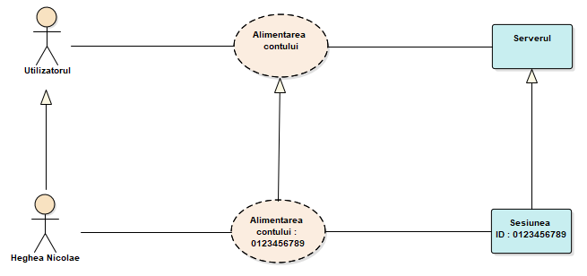
Începerea unui joc
Alimentarea contului

Slide 9
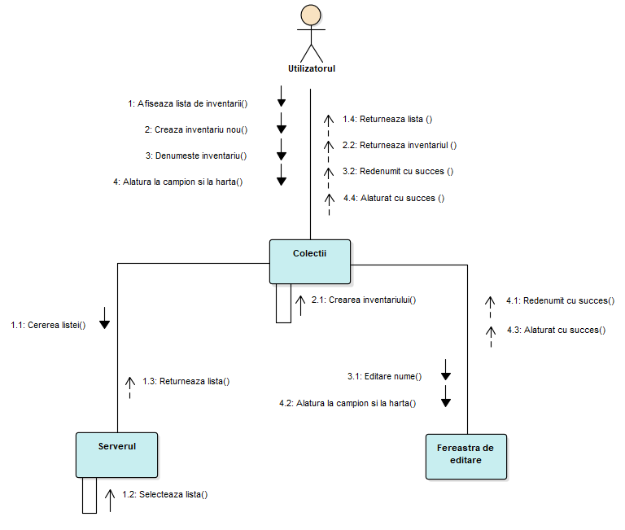
Modificarea și afișarea unui inventariu nou

Slide 10
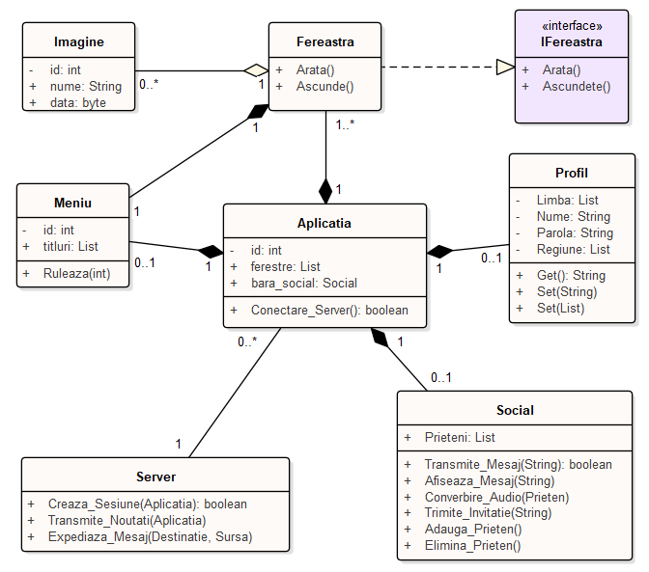
Interfața principală

Slide 11
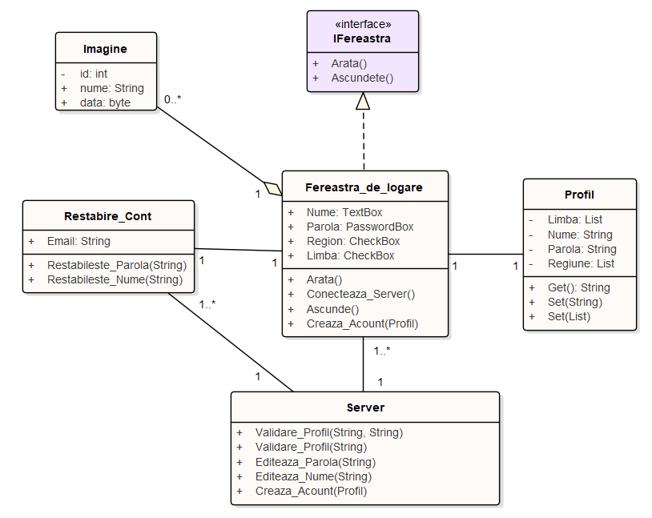
Autentificarea în aplicație

Slide 12
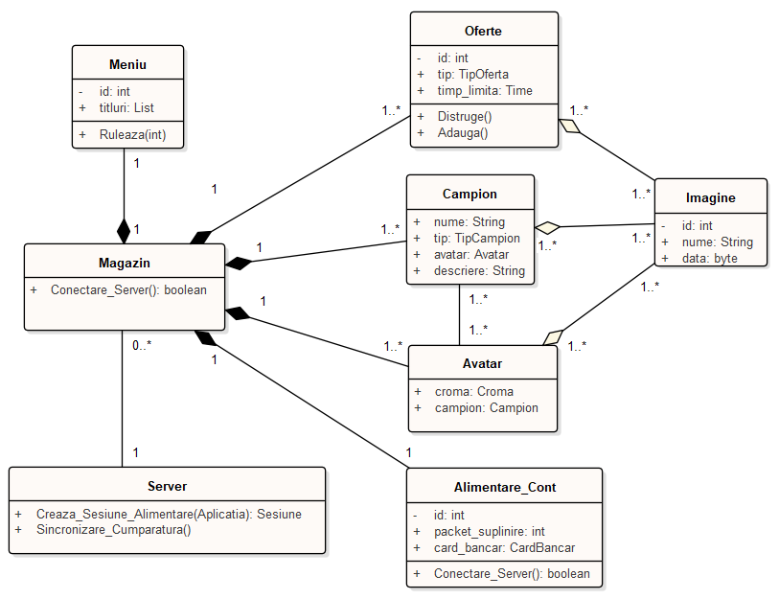
Modelul magazinului

Slide 13
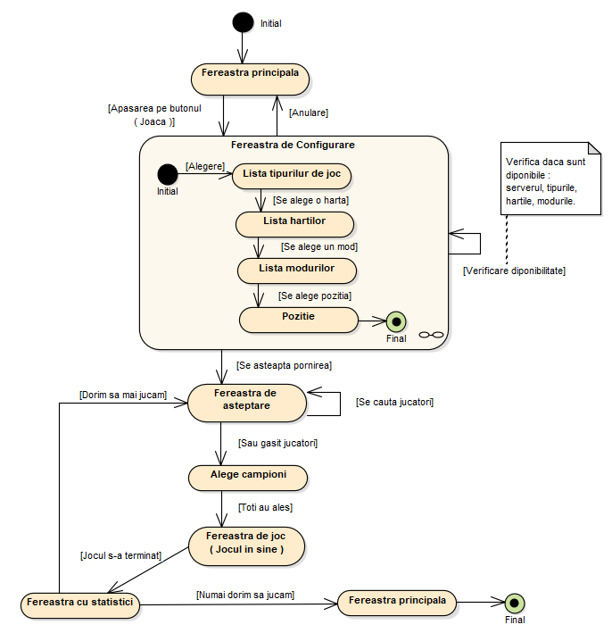
Începerea unui joc

Slide 14
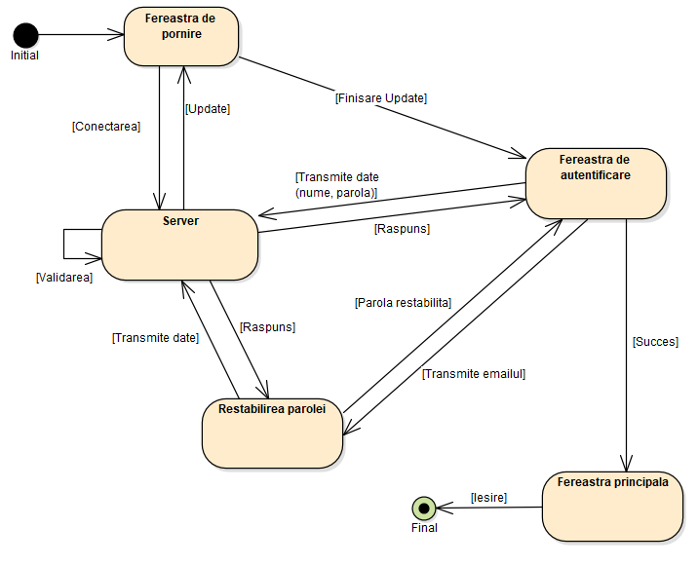
Autentificarea în aplicație

Slide 15
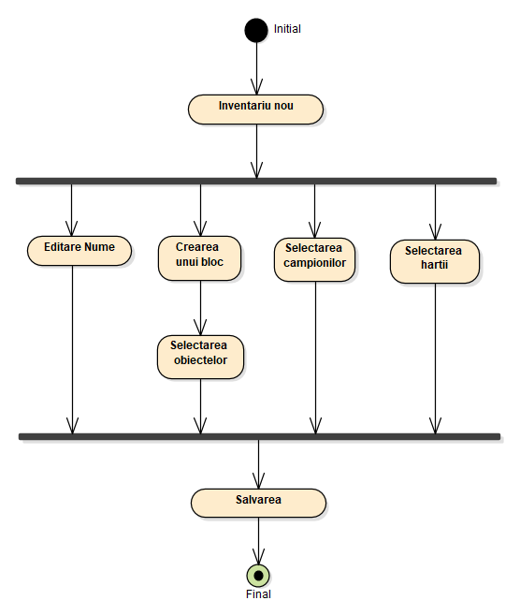
Crearea unui nou inventariu

Slide 16
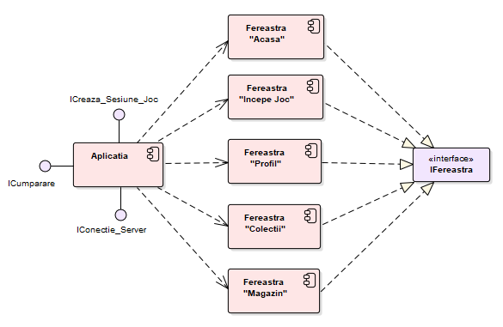
Interfața principală

Slide 17
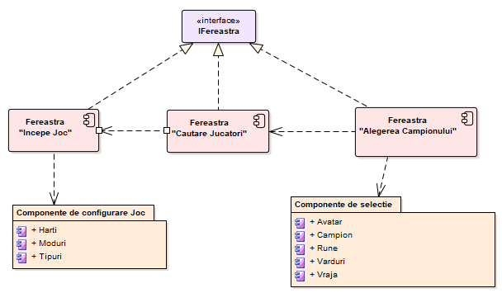
Componentele fereastrei “Începe joc”

Slide 18
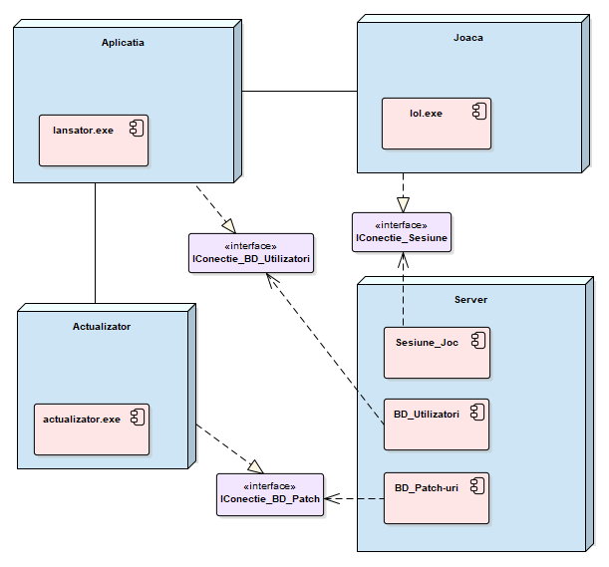
Componentele de baza ale sistemului

Slide 19
VĂ MULŢUMESC PENTRU ATENŢIE !

